Slide 1
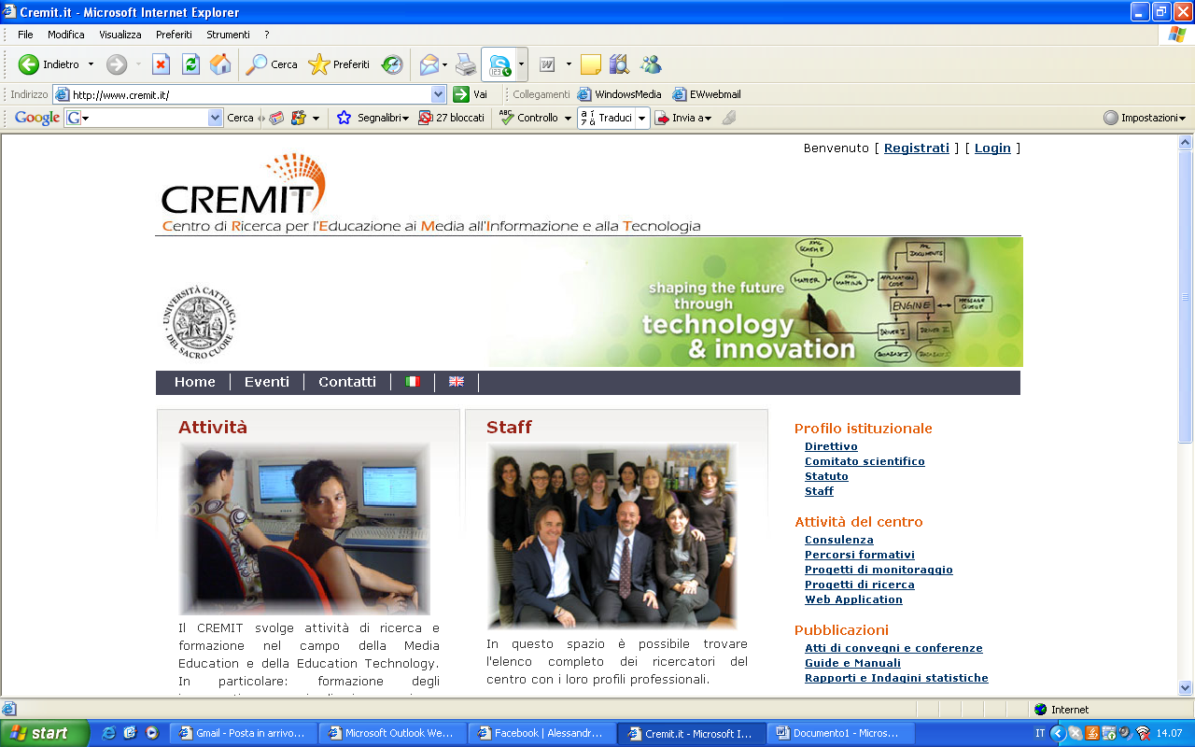

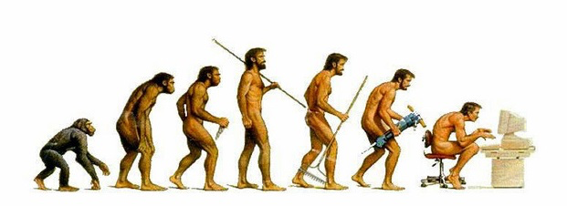
Le competenze digitali: dai Digital Natives all’”uomo digitale”
Pier Cesare Rivoltella, CREMIT, UCSC

Slide 2
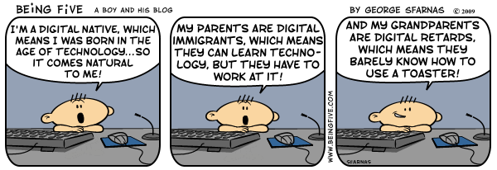

Slide 3
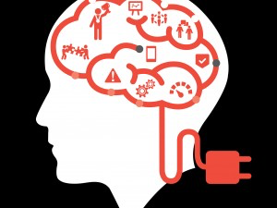

Slide 4
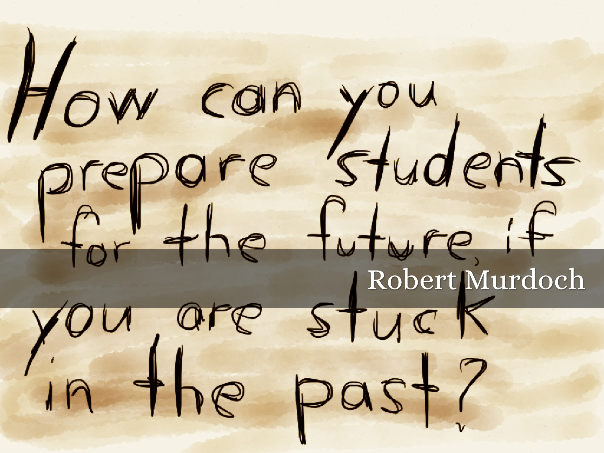

Slide 5
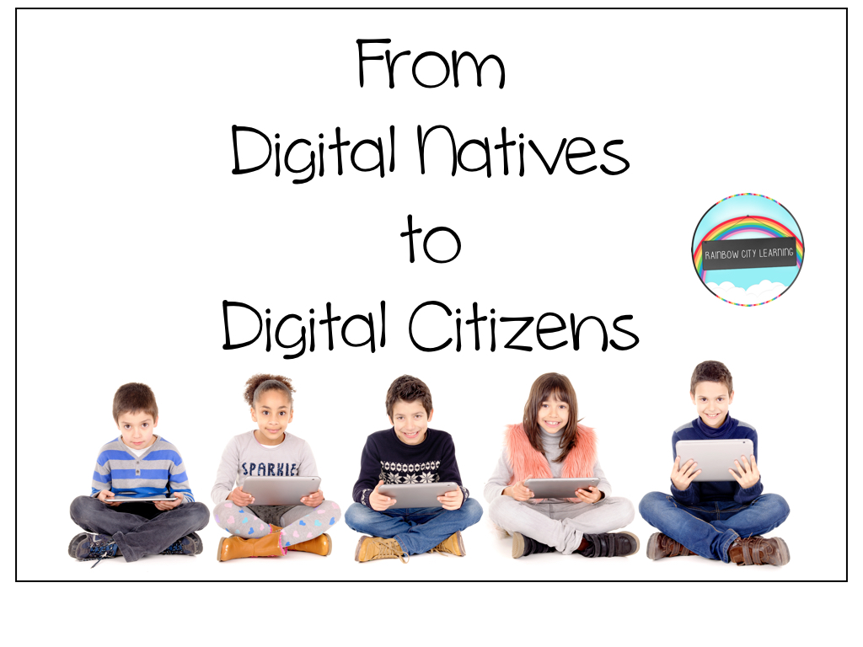

Slide 6
Media Literacy is:
Skills, knowledge, abilities
Awareness of personal media use
How media operate
Media power and influence
Discernment; Critical viewing and inquiry
Meaning
Health skepticism
Media access
Media creation

Slide 7
Media literacy is not:
Media bashing
Protection
TV/media production
How to operate AV equipment
Only teaching with media, it is also teaching ABOUT the media

Slide 8
Il “quadrato educativo”
Tempo
Spazio
Relazione
Contenuto

Slide 9


Slide 11
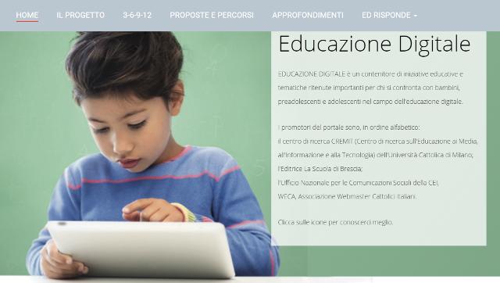

Slide 12
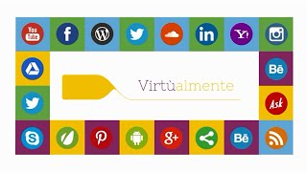
https://openeducation.blackboard.com/mooc-catalog/courseDetails/view?course_id=_178_1

Slide 13
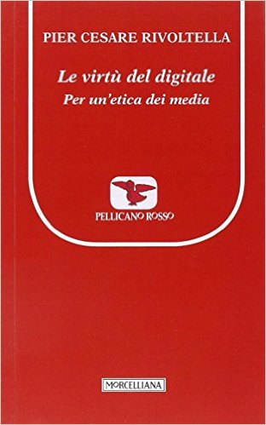

Slide 14
Nella ricerca e nel vaglio delle informazioni, della loro fondatezza, della loro autenticità, procedi con grande cautela e spirito critico (prudenza).
Sii consapevole di cosa e dove pubblichi, vigila sui tuoi dati sensibili comunicandoli con le dovute precauzioni (prudenza).
Rispetta la forma verbale, lo spazio altrui, il tuo corpo e quello degli altri (temperanza).
Salva gli indirizzi di risorse interessanti, archiviali in cartelle e sottocartelle, organizza tutto questo materiale in modo che possa essere facilmente utilizzato in caso di necessità (prudenza).
Preoccupati che ai tuoi interlocutori non siano negate disponibilità, accessibilità, inclusione (giustizia)
Rifiuta il conformismo e l’omertà (fortezza)
Prima di agire, datti il tempo per una valutazione adeguata, armonizza i tuoi consumi mediali, vinci la tentazione del mimetismo (temperanza)
Sii responsabile in prima persona e abbi fiducia nella responsabilità degli altri (fede).
Fai in modo che la tua comunicazione sia sempre generativa (speranza).
Non dimenticarti mai la misericordia per l’uomo (carità).

Slide 15
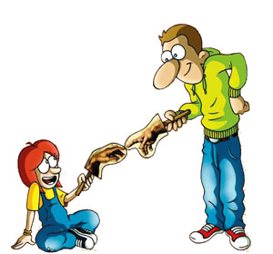
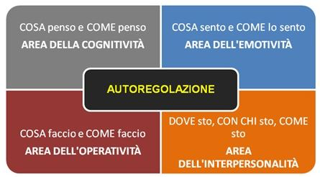
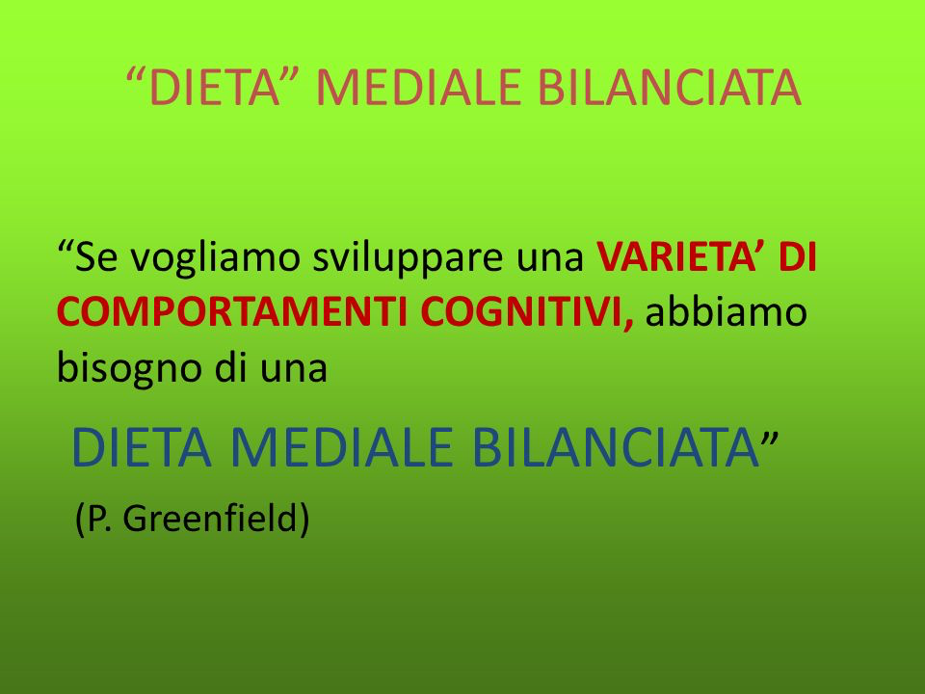
Le 3 A

Slide 16
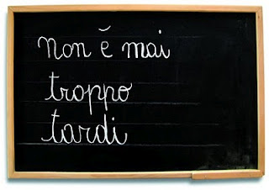
Grazie
piercesare.rivoltella@unicatt.it
http://piercesare.blogspot.com

